Slide 1
화면 설계(UI 명세서)
TenoutofTen

Slide 2
변경 이력
일자 | 버전 | 변경 내역 | 작성자
2017.05.16 | V1.0.0 | UI 디자인 부분 초안 작성 (손으로 작성하여 스캔한 이미지 첨부 -> 참고하여 정리) | 최훈아

Slide 3
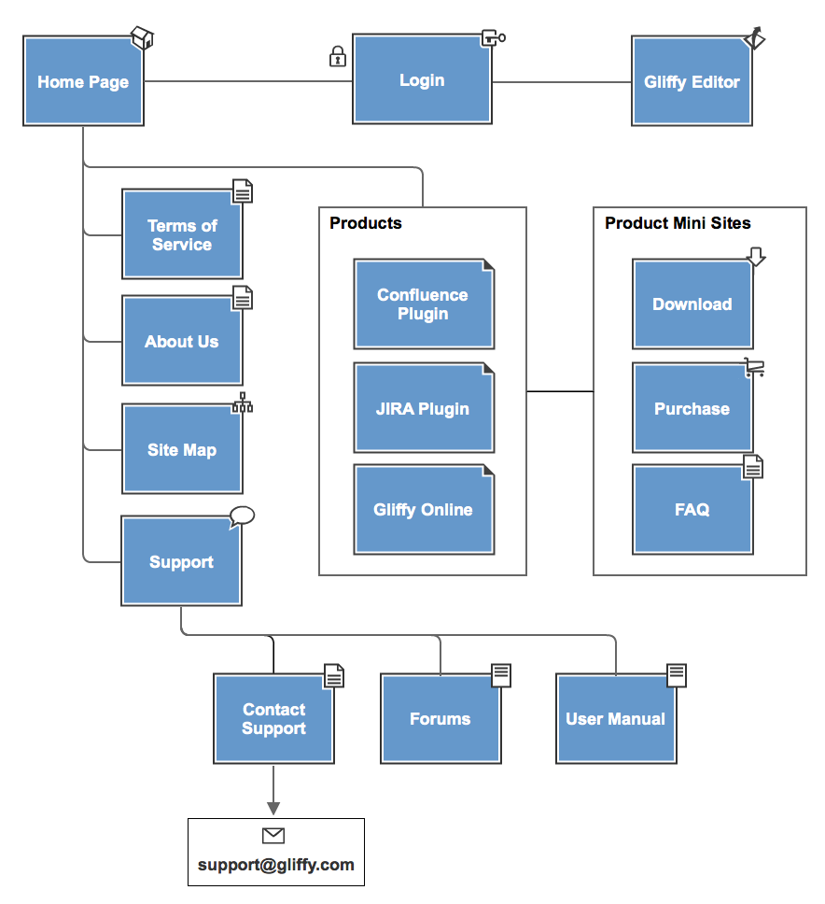
System Map
예제)

Slide 4
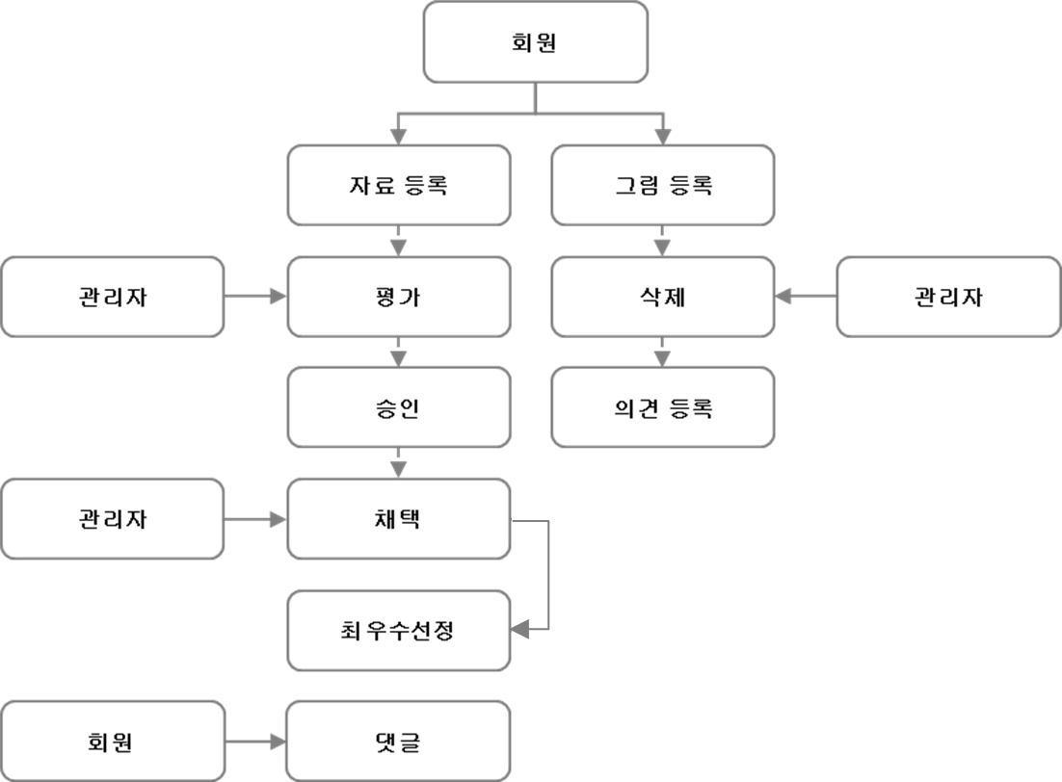
System Process 정의
예제)

Slide 5
프로젝트 명 |  | 문서 명
화면 명 |  | 화면 ID |  | 버전 | 2014.XX.XX
관련 Use Case ID
사용자의 회원 가입을 처리하는 화면이다.
- 회원 가입 -
아이디
화면 순서
확인 버튼을 누르면 회원 가입 완료 메시지를 표시하고,
메인 화면으로 이동한다.
취소 버튼을 누르면 메인 화면으로 이동한다.
......
비밀번호
Phone
Email
UI 요구사항
주소
배경색은 연한 녹색(RGB값) 으로 한다.
폰트는 맑은 고딕을 사용한다.
각 항목명은 직관적으로 한다.
확인, 취소는 버튼으로 한다.
......
확인
취소

Slide 6
프로젝트 명 |  | 문서 명
화면 명 |  | 화면 ID |  | 버전 | 2014.XX.XX
관련 Use Case ID
- 회원 가입 -
화면 입/출력 정보일람
번호 | I/O | I/O 명 | 항목 속성
1 | I/O | 아이디 입력 | Text Box
2 | I/O | 비밀번호 입력 | Text Box
 |  | …
아이디
1
비밀번호
2
Phone
3
I/O 표시
- 입력만 수행 : I
- 출력만 수행 : O
- 입/출력 모두 수행 : I/O
항목 속성 예
- Radio Box
- Push Button
- Combo Box ..
Email
4
주소
5
확인
취소

Slide 7
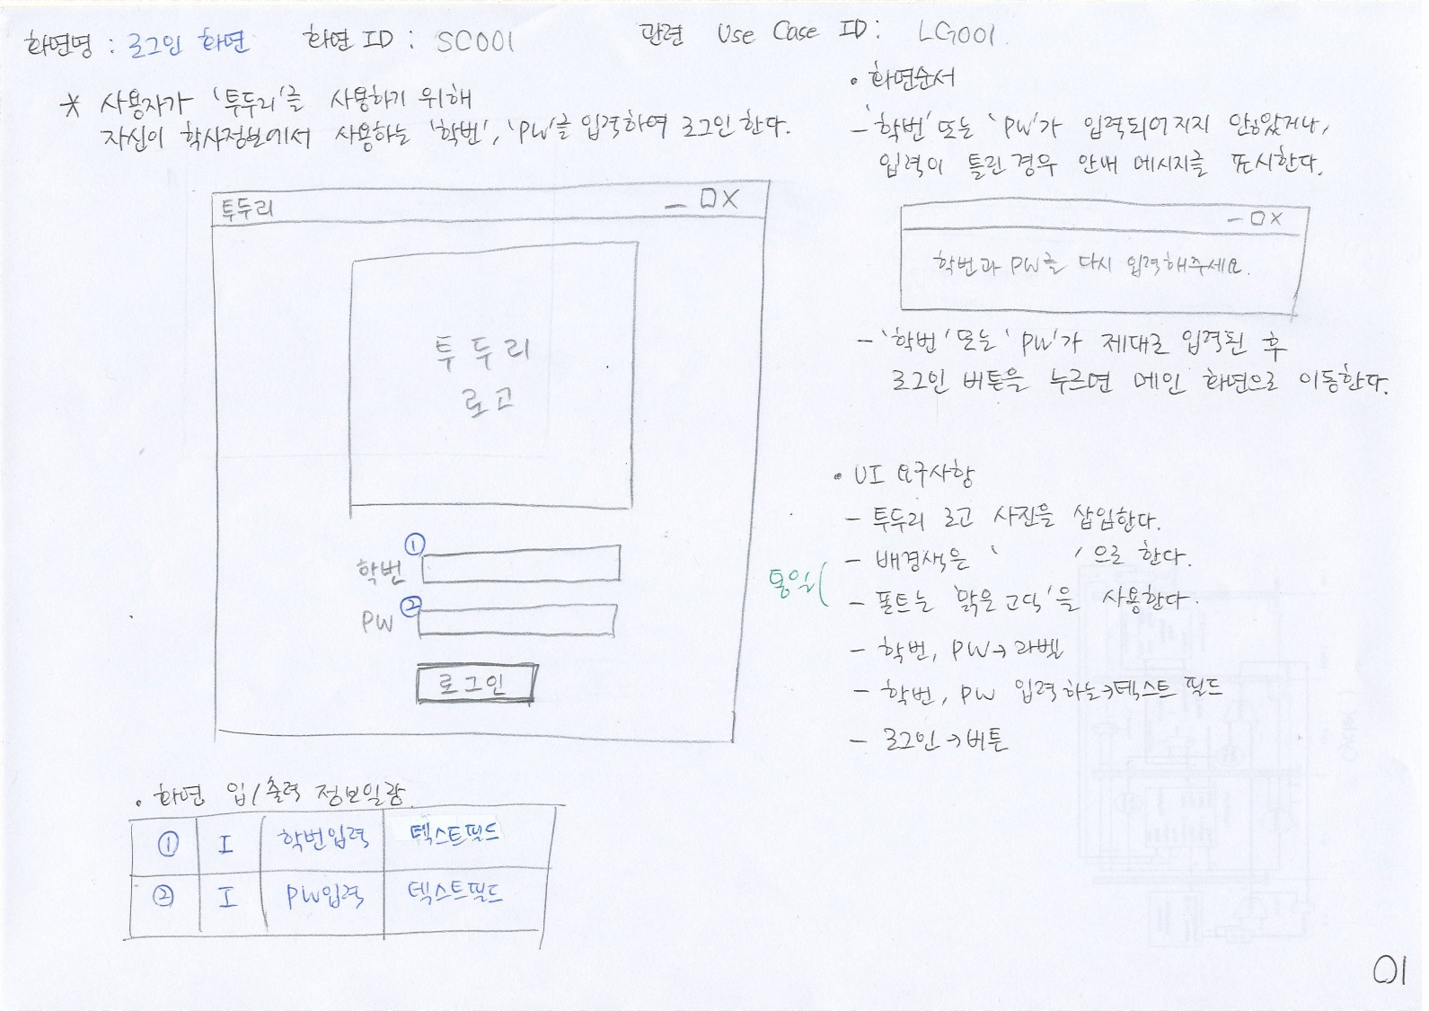
2017.05.16 손으로 필기한 초안내용을 스캔하여 첨부
(슬라이드7부터 11까지)
-> 17일까지 이미지를 제외한 부분 작성

Slide 8
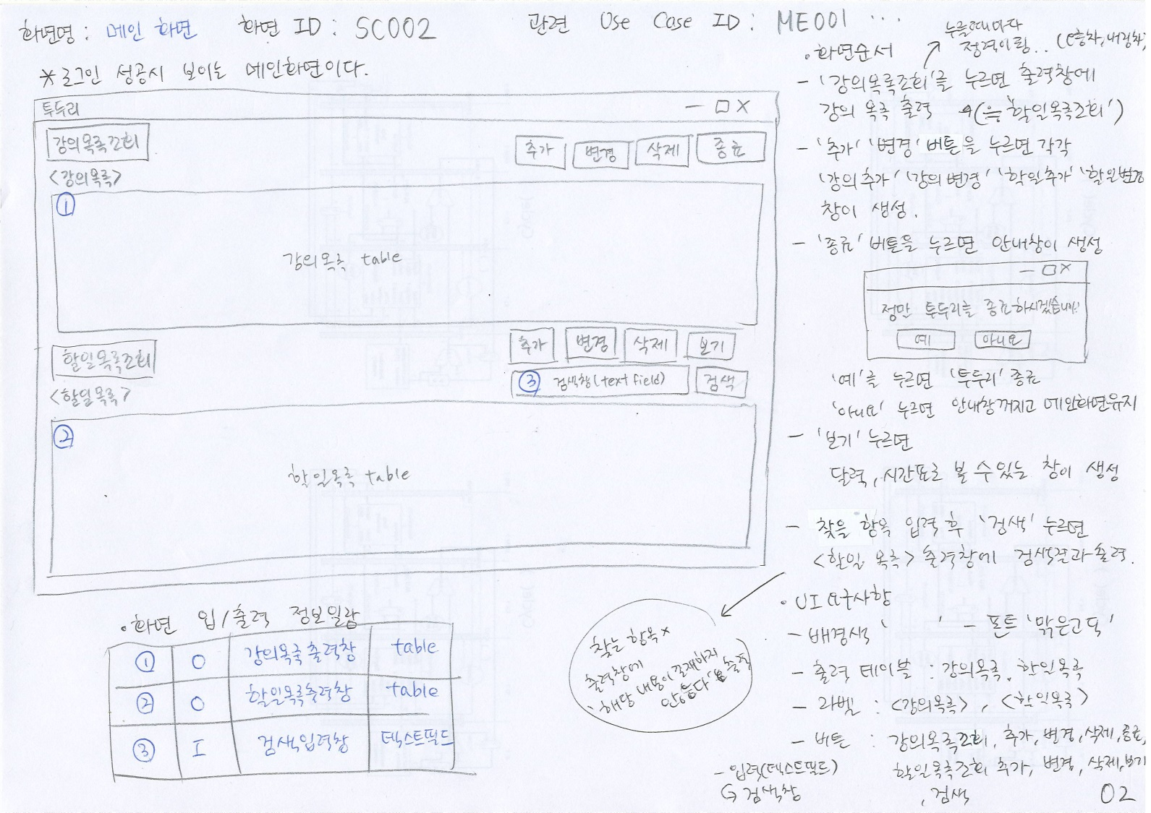

Slide 9
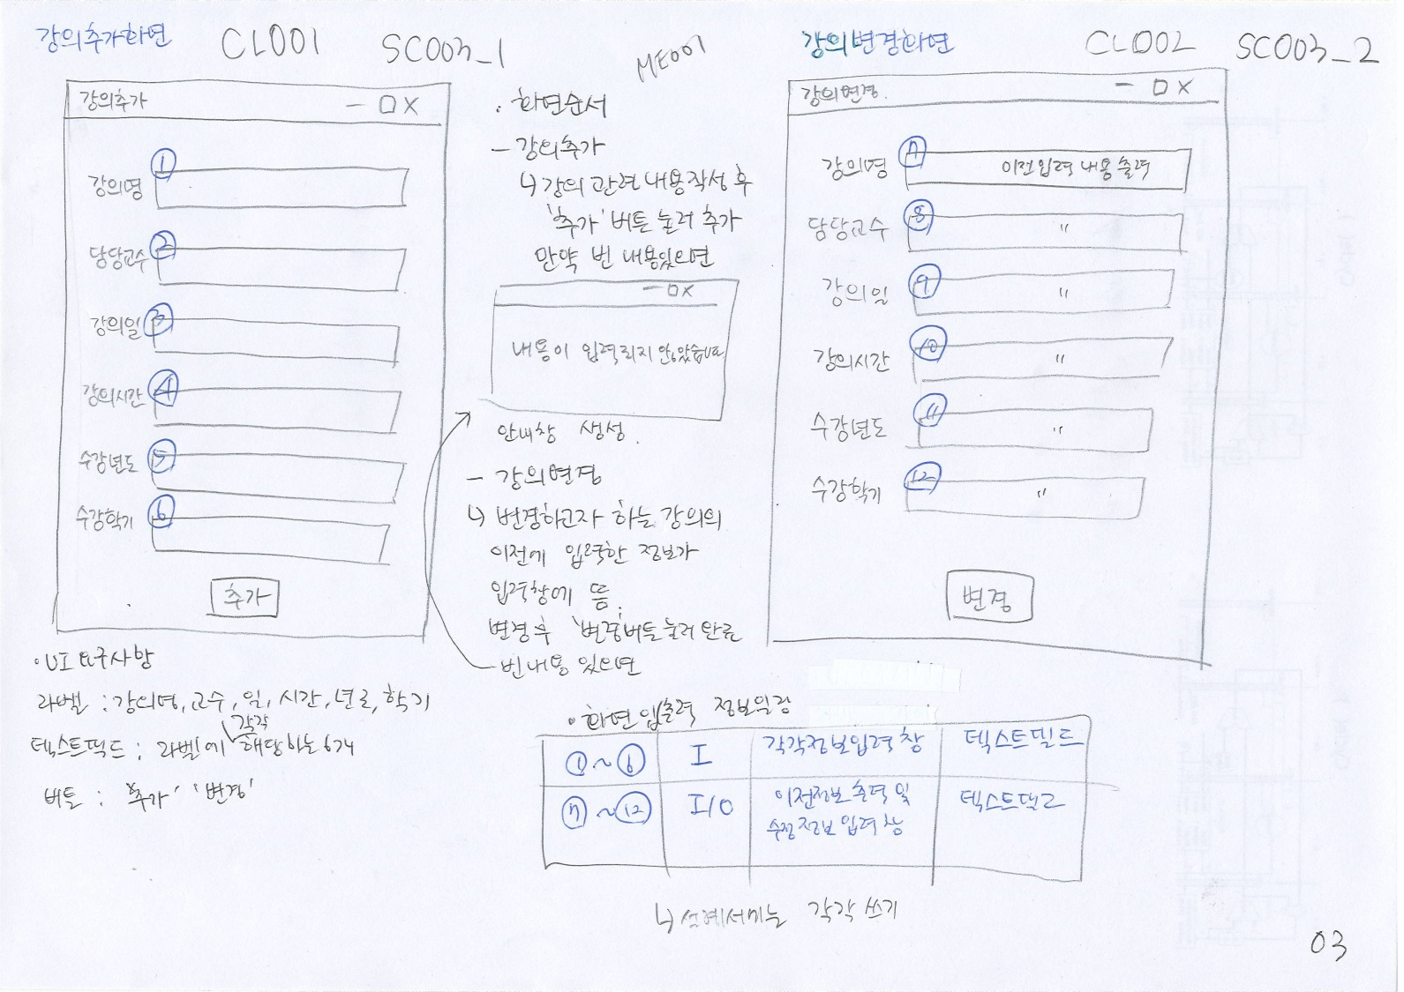

Slide 10
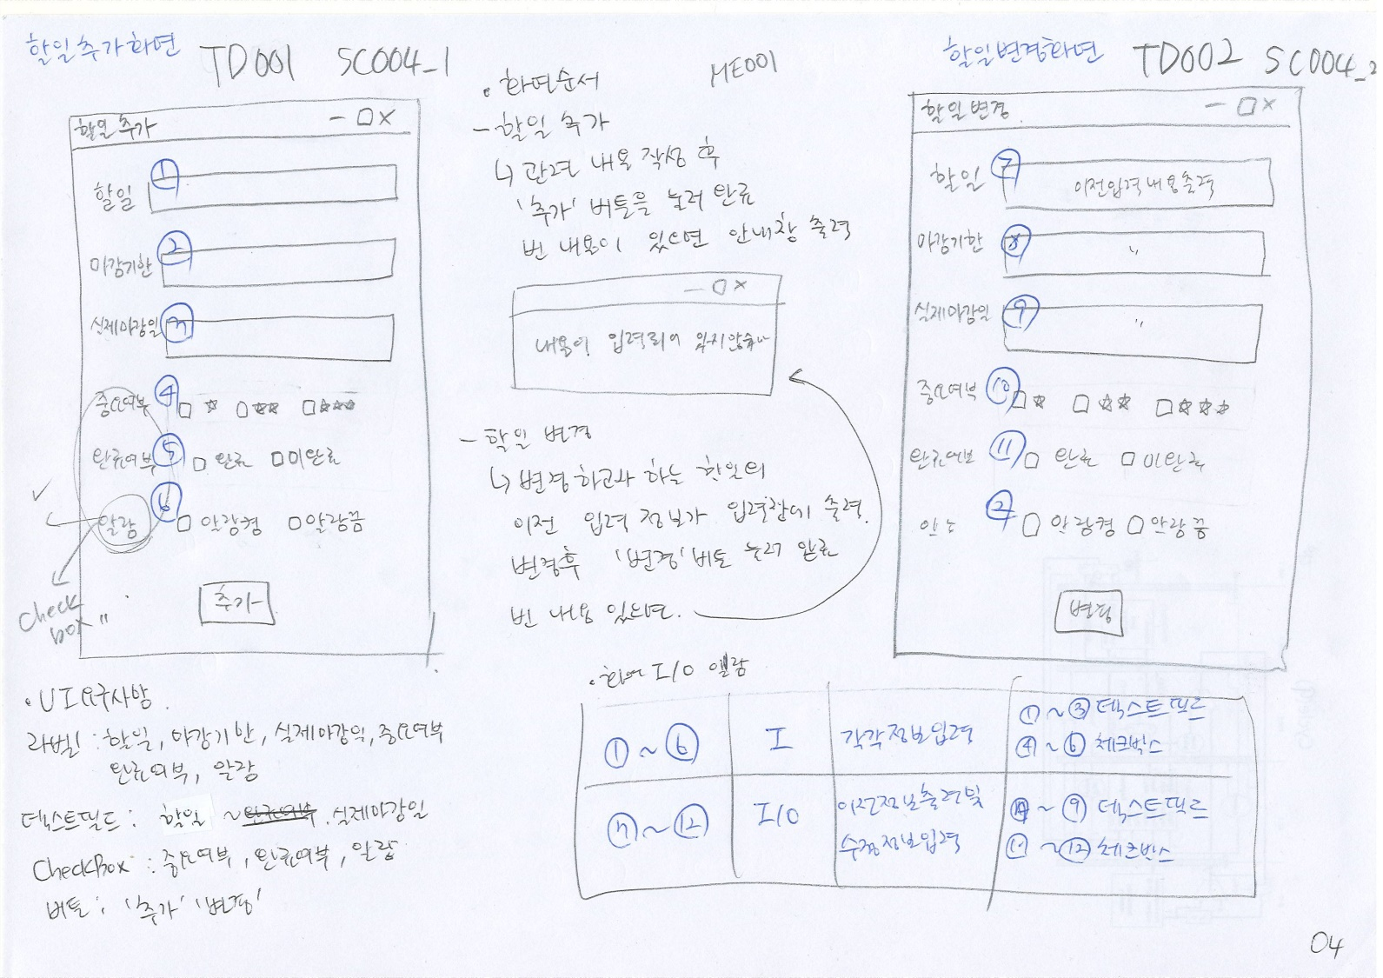

Slide 11
